Slide 1
麥哲倫築夢計畫
調位・調味
五年孝班
孫大鈞

Slide 2
SLIDE SECTION
動機
媽媽從早到晚都要忙著工作，
要抽空在上下課時接送我，
晚上還要煮飯給我吃，
所以我覺得媽媽非常的幸苦，
希望在這次的麥哲倫能親自煮一頓飯給家人吃，
讓我可以體會媽媽平常的辛勞。

Slide 3
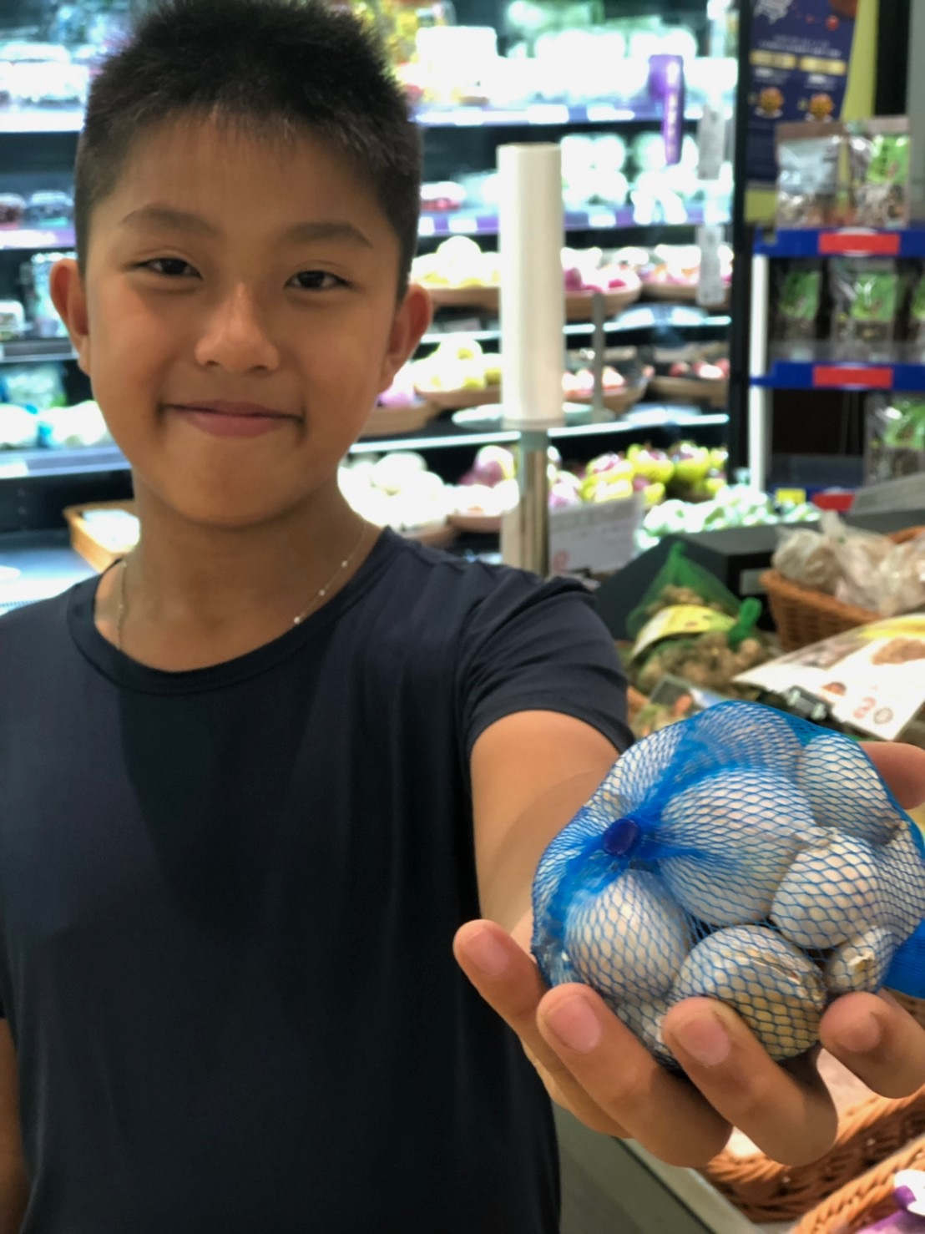
SLIDE SECTION
計畫內容
因為最主要要煮給媽媽吃，
於是決定煮媽媽最喜歡吃的
——義大利麵。

Slide 4
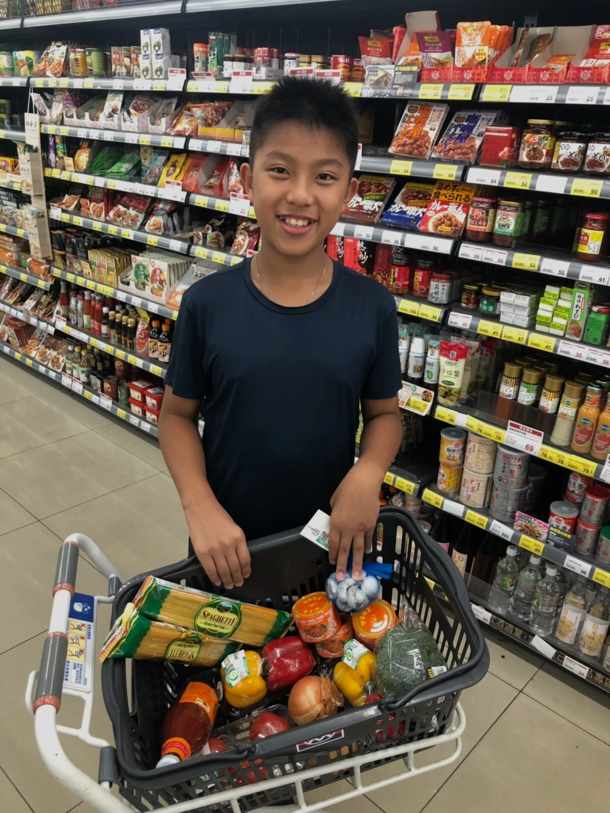
SLIDE SECTION
過程—採買
材料包括：
洋蔥、番茄、
甜椒、花椰菜、
蒜頭、番茄醬、
美白菇、肉醬罐頭、
義大利麵。

Slide 5
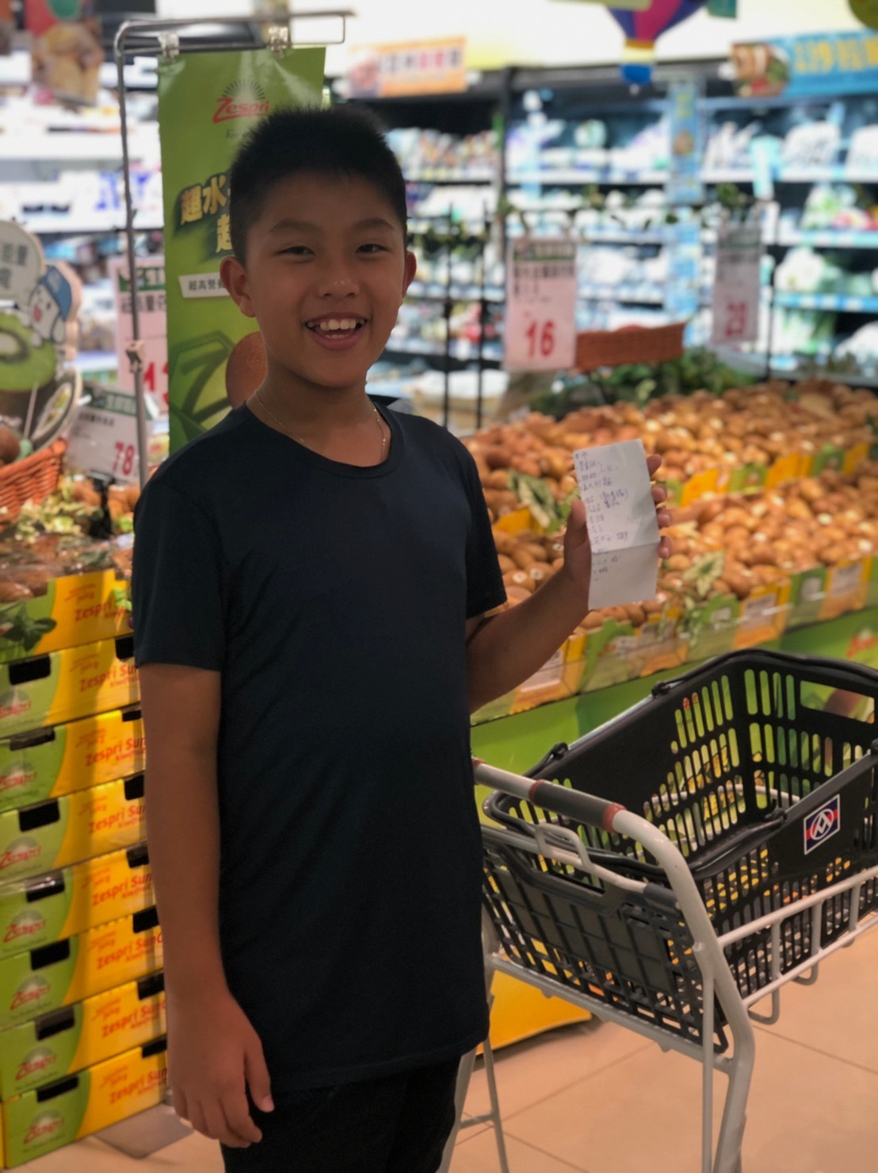
SLIDE SECTION
過程—結帳
買完所有材料後，
最重要的就是結帳。

Slide 6
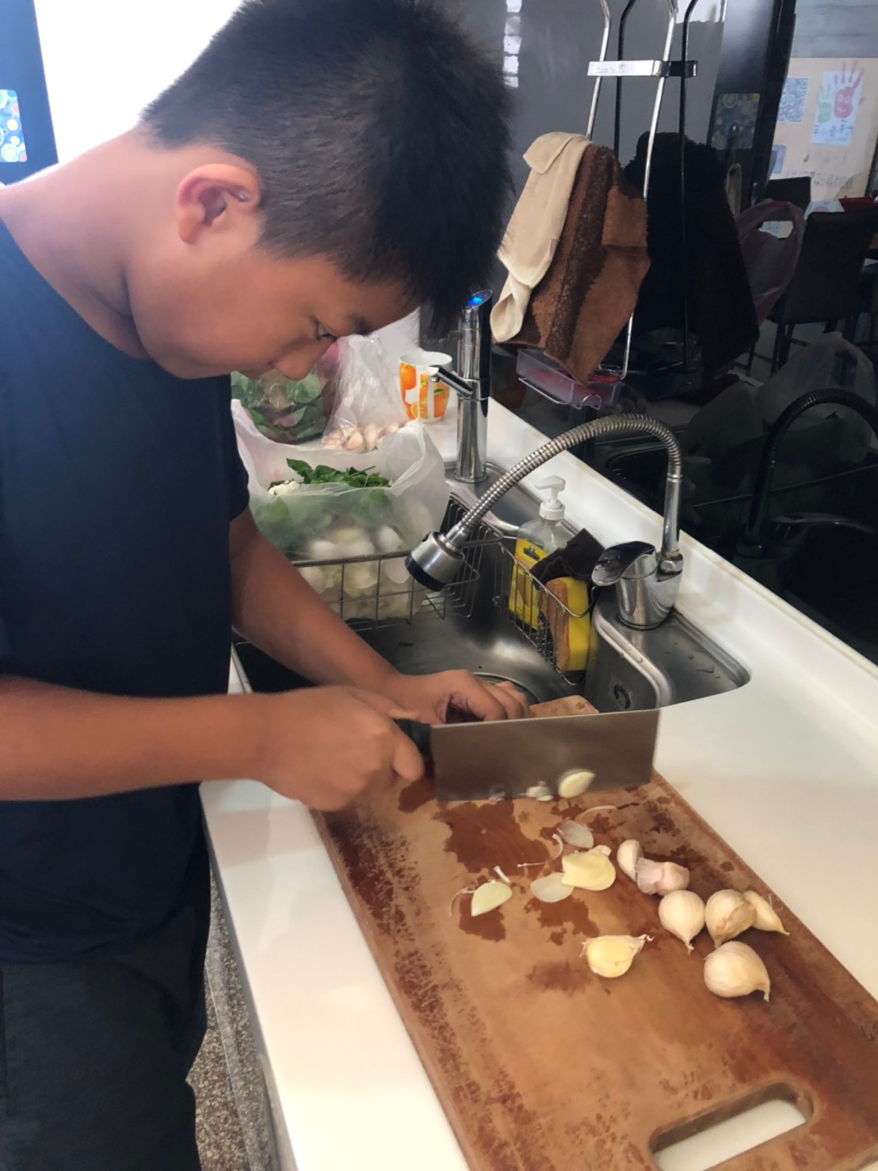
SLIDE SECTION
過程—備料
1.首先將蒜頭一一去皮。

Slide 7
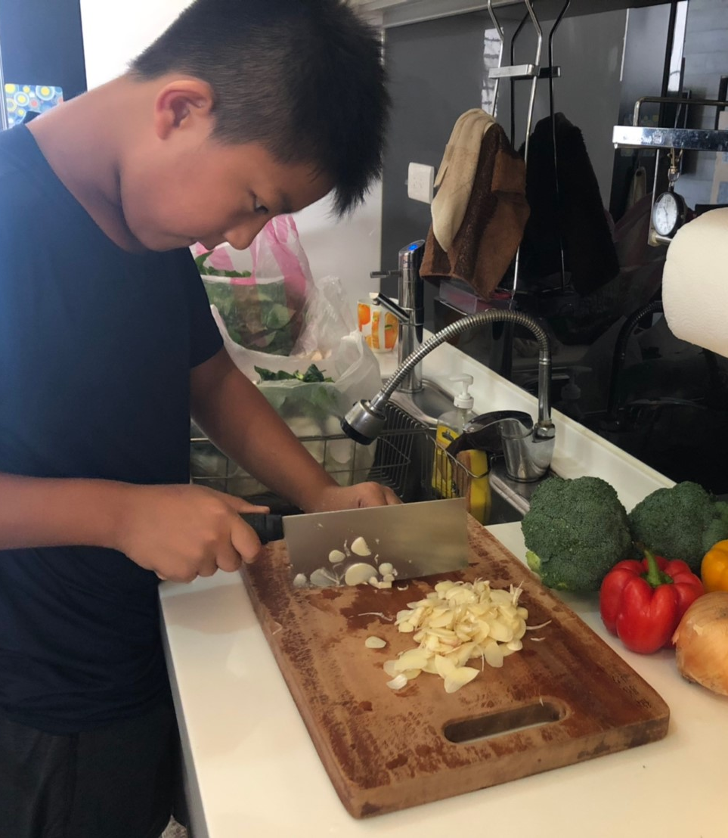
SLIDE SECTION
過程—備料
2.將蒜頭切成片狀。

Slide 8
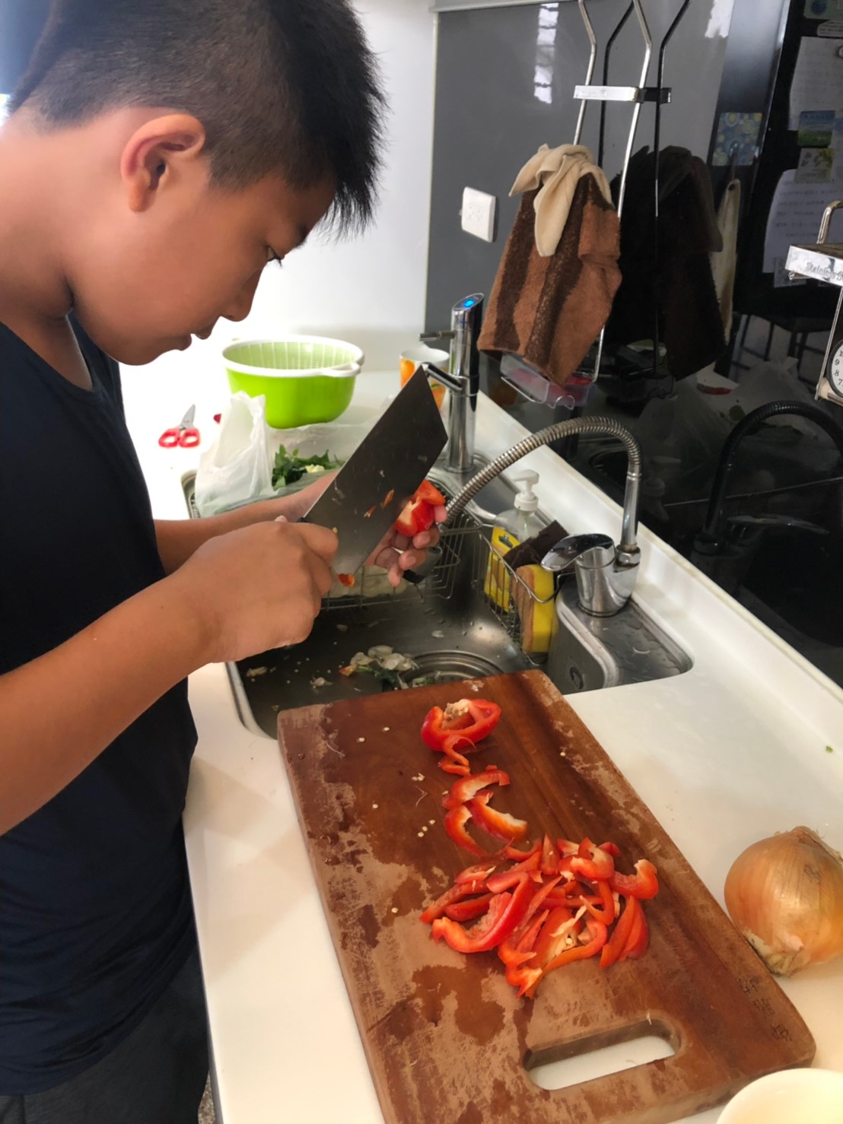
SLIDE SECTION
過程—備料
3.將紅椒切片並去籽。

Slide 9
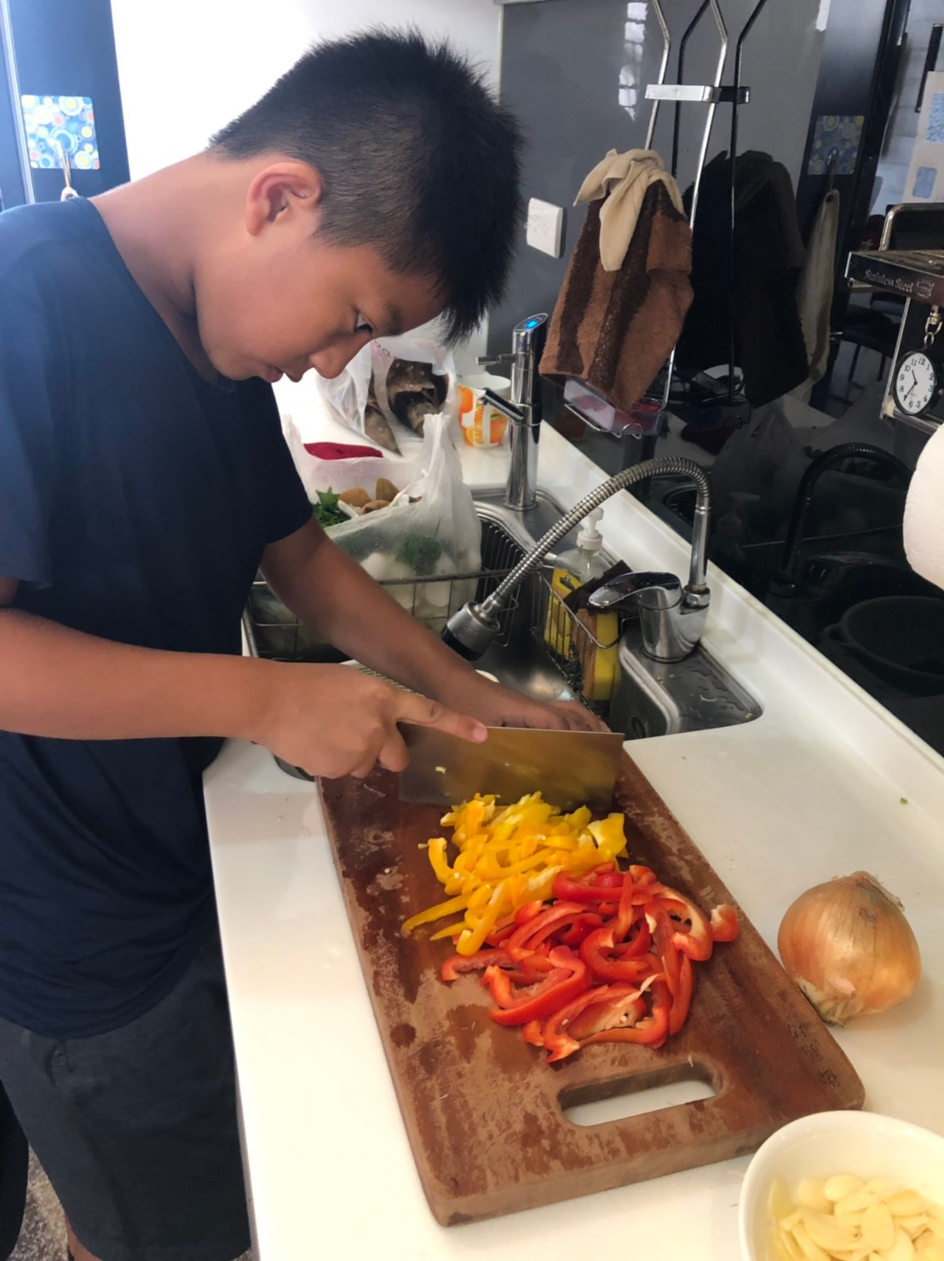
SLIDE SECTION
過程—備料
4.將黃椒也同樣切片去籽。

Slide 10
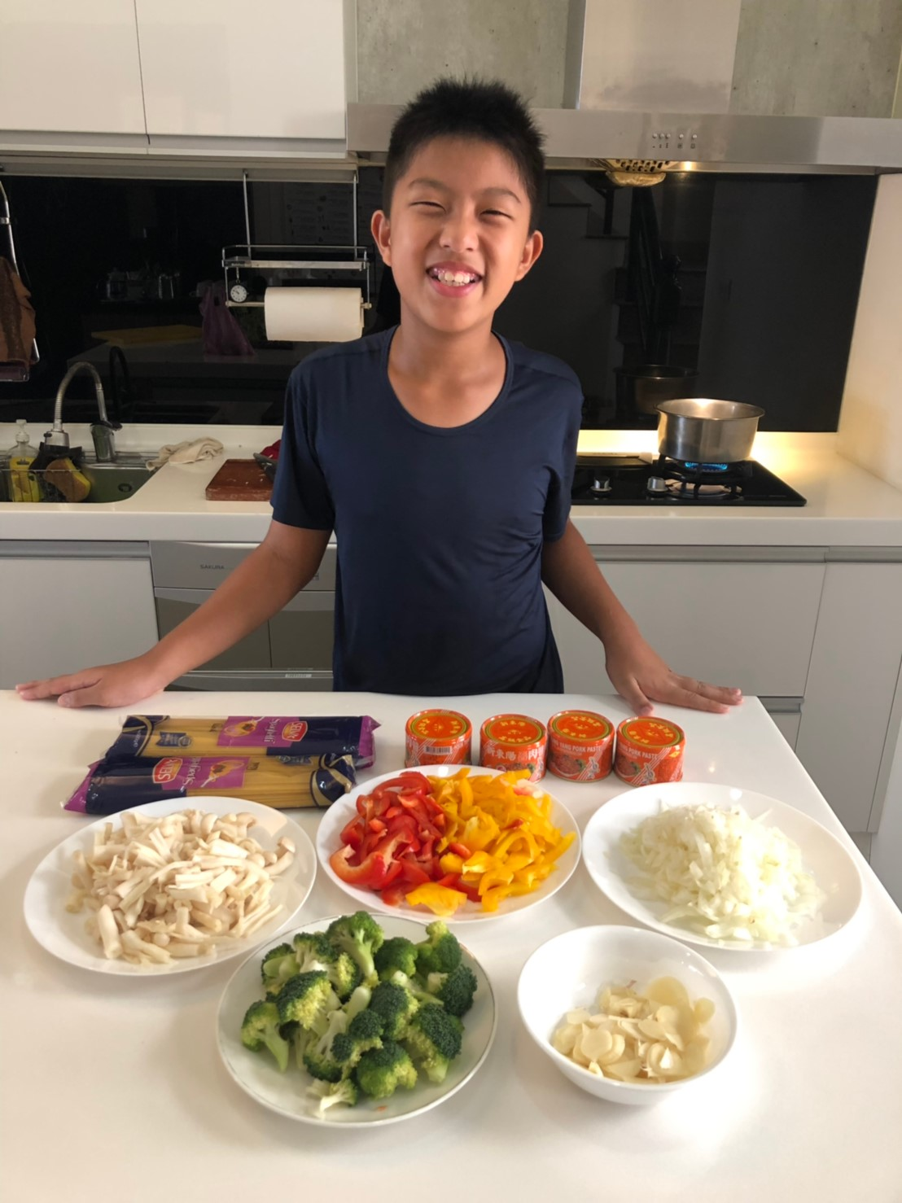
SLIDE SECTION
過程—備料
5.將美白菇、花椰菜洗淨切塊、
並將洋蔥切丁。

Slide 11
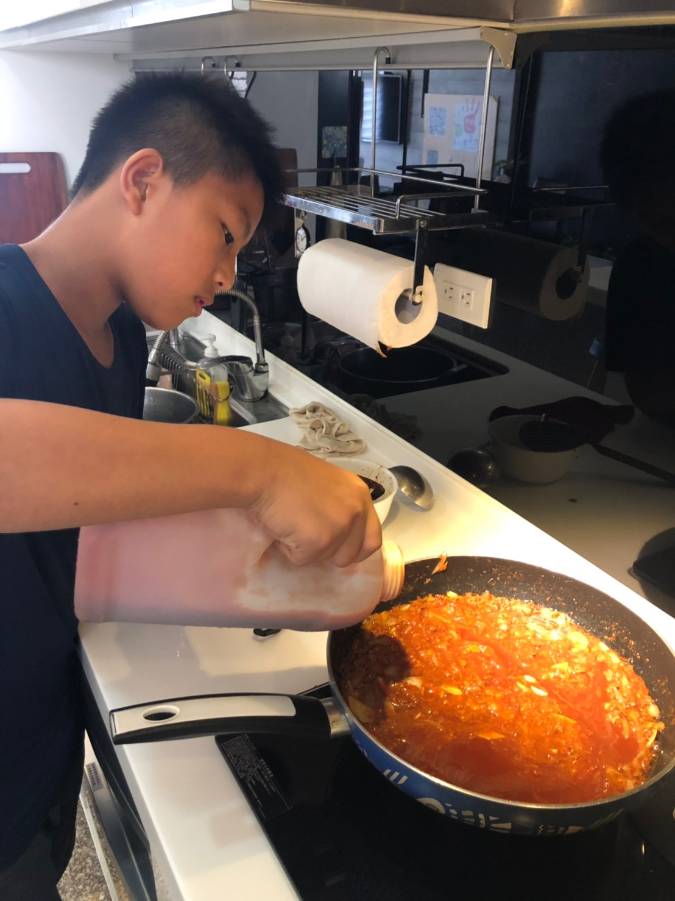
SLIDE SECTION
過程—備料
6.將肉醬和蒜頭小火拌炒後，
加入番茄醬。

Slide 12
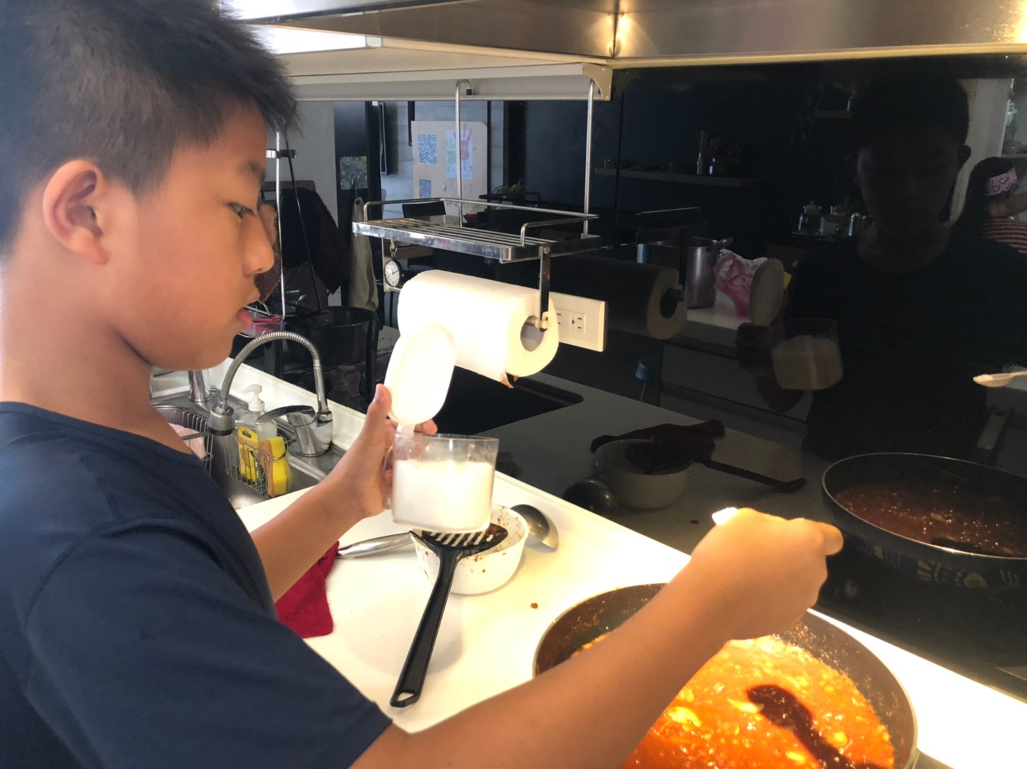
SLIDE SECTION
過程—備料
7.加入鹽巴調味。

Slide 13
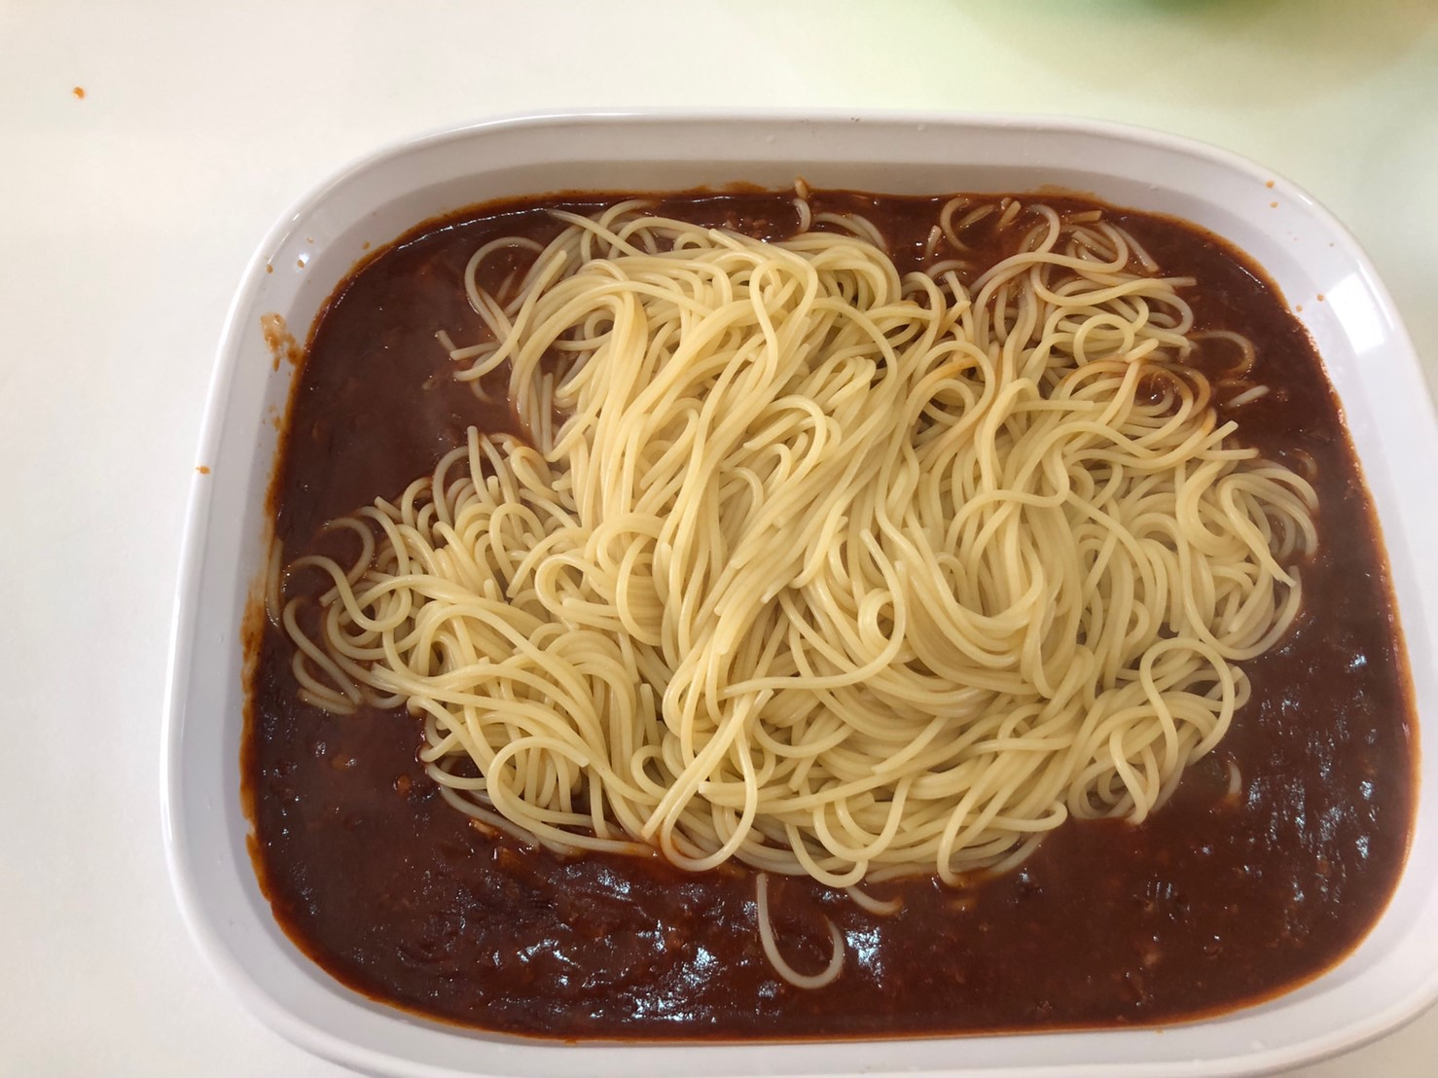
SLIDE SECTION
過程—備料
8.將義大利麵川燙後，
加入肉醬當中。

Slide 14
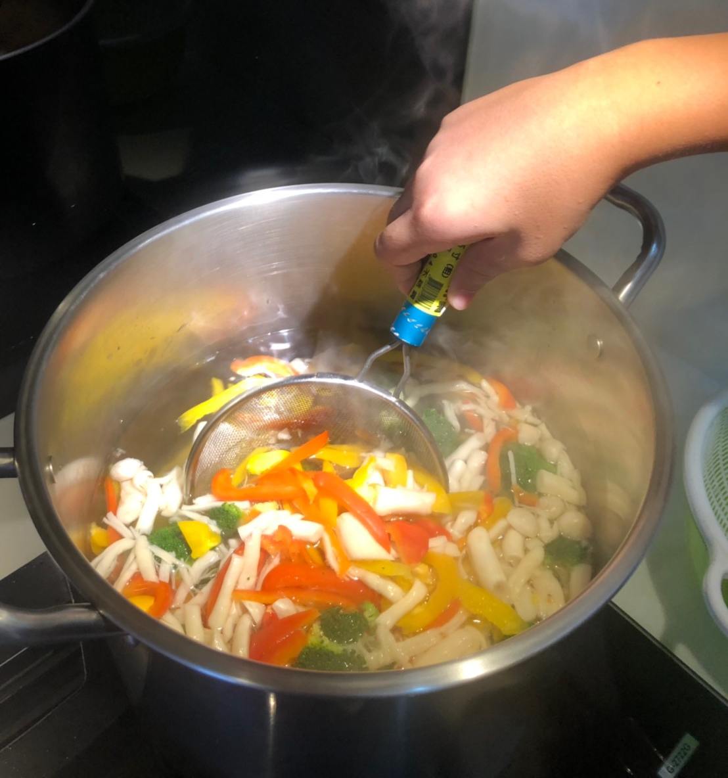
SLIDE SECTION
過程—備料
9.將備好的材料用清水川燙。

Slide 15
SLIDE SECTION
過程—備料
10.將義大利麵川燙後，
加入肉醬當中。

Slide 16
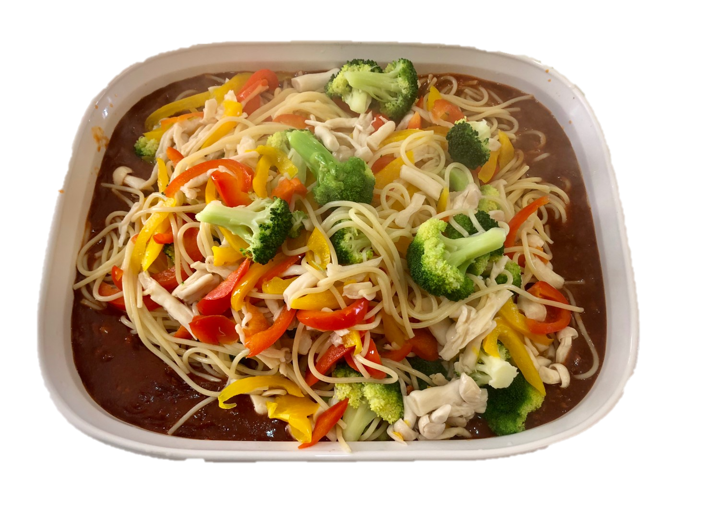
SLIDE SECTION
過程—備料
11.將材料撈起擺盤及完成。

Slide 17
SLIDE SECTION
心得
我覺得煮飯是一件很不簡單的事情，因為要從採買到可以上菜，其中的細節很多，例如花椰菜要去皮才會嫩，甜椒要切絲才會漂亮，蒜頭要切薄片，才能較快入味。這次的重點其實是蝦子，一急就忘了，一個小細節就不完美了，而且在廚房裡又悶又熱，和平常在餐廳用餐的感覺天壤之別。甚至切洋蔥時被熏的連眼睛都張不開。除了這些以外，還要收拾餐具、餐盤、倒垃圾、還要清理廚房、餐盤、倒垃圾、甚至還要抓準用餐人數及份量不要煮太多以免倒掉浪費食材。
謝謝媽媽常常為我煮飯，雖然平常看媽媽煮飯好像很簡單，但是自己下去煮卻很困難，從採買到可以吃飯中間，細節非常繁多，在這些細節中，讓我體會到媽媽的心，讓我知道吃飯時要懷著感恩的心。

Slide 18
謝謝大家

